Slide 1
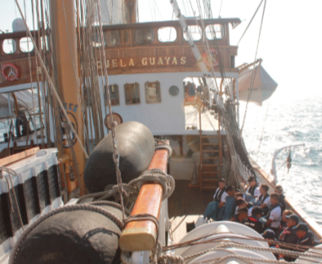
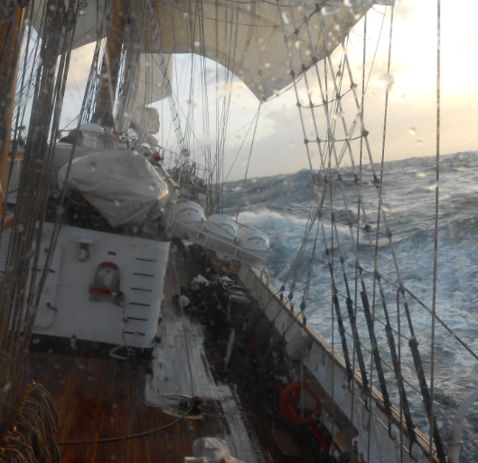
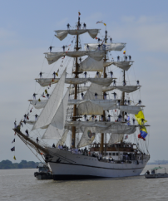
LOS SISTEMAS ELÉCTRICOS Y EL EMPLEO DE LAS COMUNICACIONES NAVALES EN EL BUQUE ESCUELA GUAYAS; PROPUESTA DE IMPLEMENTACIÓN DE CONTACTORES EN LOS PRINCIPALES EQUIPOS DE COMUNICACIÓN
LISANDRO MIGUEL MIRANDA CHILUIZA

Slide 2
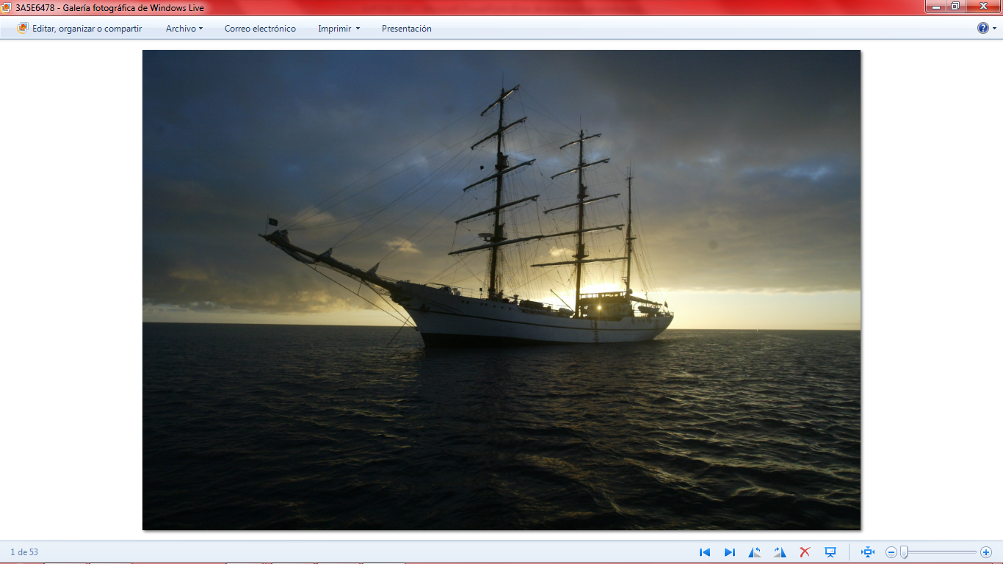
“Las personas que debemos temer no son las que no están de acuerdo con nosotros. Debemos temer las que no están de acuerdo y son demasiado cobardes para darlo a entender”
Napoleón Bonaparte

Slide 3
INTRODUCCIÓN
INTRODUCCIÓN
INVESTIGACIÓN
IMPLEMENTACIÓN DE CONTACTORES
CONCLUSIONES
RECOMENDACIONES
TEMARIO:

Slide 4
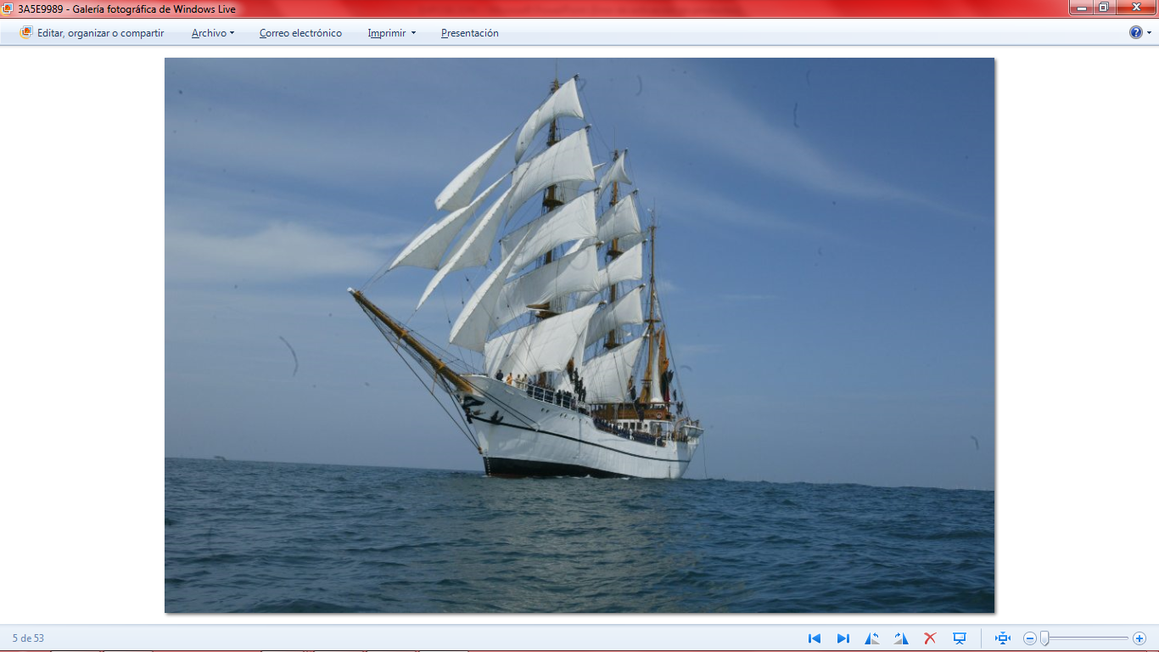
Problemas en la distribución eléctrica
Propuesta de implementación
Contactores
Trabajo investigativo
Funcionamiento de los equipos de comunicación mas importantes.
INTRODUCCIÓN
4

Slide 5
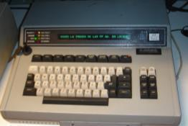
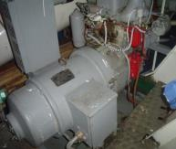
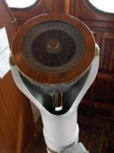
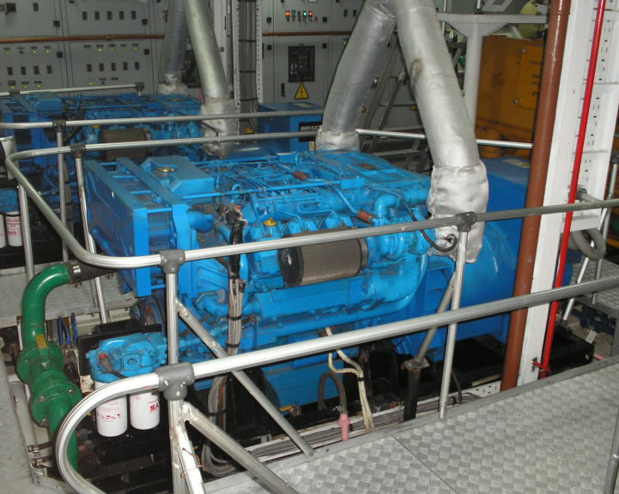
INTRODUCCIÓN
DEFINICIÓN DEL PROBLEMA
La falla de poder eléctrico en los equipos de comunicación afecta directamente a la seguridad del Buque Escuela Guayas al navegar en el crucero internacional para Guardiamarinas Atlántico 2012.
5

Slide 6
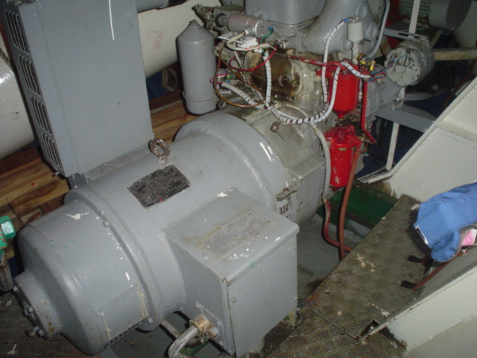
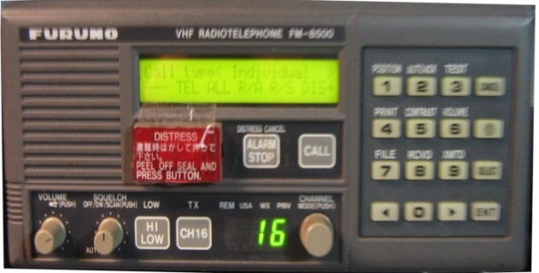
INTRODUCCIÓN
JUSTIFICACIÓN
INTRODUCCIÓN
INVESTIGACIÓN
IMPLEMENTACIÓN DE CONTACTORES
CONCLUSIONES
RECOMENDACIONES

Slide 7
OBJETIVOS
Desarrollar una propuesta de implementación de contactores en los principales equipos de comunicación que permita el funcionamiento inmediato en caso de falla de poder principal del Buque Escuela Guayas.
Realizar una investigación de los generadores principales para determinar las posibles causas por la cual se pierde el poder en la unidad.
Realizar un análisis estadístico en el Buque Escuela Guayas de las necesidades de implementación de contactores en los principales equipos de comunicación.
Demostrar la eficiencia que tiene un contactor en los equipos de comunicación la cual permita realizar una navegación segura en canales o aguas internacionales.

Slide 8
IMPLEMENTACIÓN DE CONTACTORES
INTRODUCCIÓN
INVESTIGACIÓN
IMPLEMENTACIÓN DE CONTACTORES
CONCLUSIONES
RECOMENDACIONES
INVESTIGACIÓN
TEMARIO:

Slide 9
INVESTIGACIÓN
Enfoque de la investigación
VARIABLES CUANTITATIVAS
Método de investigación
ANALÍTICO
Tipo de investigación
DE CAMPO
Técnicas de recolección de datos
ENCUESTA
1.- Que equipos son necesarios para mantener la comunicación en la unidad al momento de sufrir la pérdida de poder de los generadores principales? | Consola GMDSS | 63,5%
2.- Considera usted importante la implementación de un manual de mantenimiento para el control de los generadores del BESGUA? | SI | 60%
3.- Cree usted que es necesario la implementación de equipos auxiliares que energicen al BESGUA? | SI | 67,50%
4.- Cuán importante considera usted mantener encendido los equipos de comunicación en el BESGUA durante una emergencia producida en altamar? | Nada importante | 70%
5.- Cuán importante considera usted mantener encendido los equipos de comunicación en el BESGUA durante una emergencia producida en canales o aguas restringidas? | Muy importante | 75%
INTRODUCCIÓN
INVESTIGACIÓN
IMPLEMENTACIÓN DE CONTACTORES
CONCLUSIONES
RECOMENDACIONES
INVESTIGACIÓN
TEMARIO:

Slide 10
IMPLEMENTACIÓN DE CONTACTORES
INTRODUCCIÓN
INVESTIGACIÓN
IMPLEMENTACIÓN DE CONTACTORES
CONCLUSIONES
RECOMENDACIONES
IMPLEMENTACIÓN DE CONTACTORES
TEMARIO:

Slide 11
Explicar el funcionamiento de los generadores, sus procedimientos de mantenimiento y seguridad
OBJETIVOS
Dar a conocer al personal la importancia que tiene un contactor para una pronta reanudación en cado de falla del poder principal
Determinar los principales equipos de comunicación y otros equipos importantes que deben energizados por el generador de emergencia para prevenir una colisión o varamiento

Slide 12
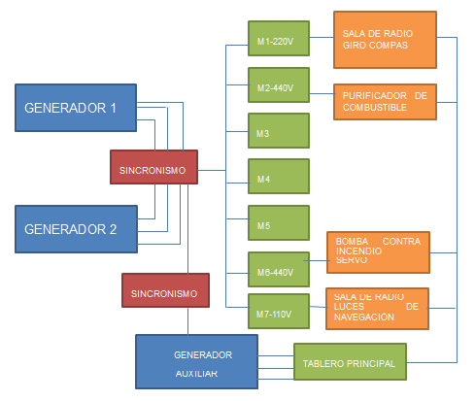
IMPLEMENTACIÓN DE CONTACTORES
DISTRIBUCIÓN ELÉCTRICA ACTUAL DEL BESGUA

Slide 13
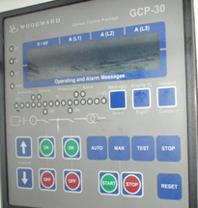
Análisis de datos de pérdida de poder durante el último crucero de instrucción
FALLA DE PODER EN LOS GENERADORES
PÉRDIDA DE PODER EN ALTAMAR | 7
PÉRDIDA DE PODER EN AGUAS RESTRINGIDAS | 1

Slide 14
Potencia consumida por el generador de emergencia
EQUIPOS ALIMENTADOS | POTENCÍA CONSUMIDA
Equipos de comunicación | 5,5 | Kw
Girocompás | 0,2 | kw
Bomba contra incendio | 11,19 | kw
Bomba servo | 11,19 | kw
Purificador de combustible | 2,238 | kw
Luces de navegación | 1,4 | kw
Luces de emergencia | 2,5 | kw
TOTAL | 34,218 | kw

Slide 15
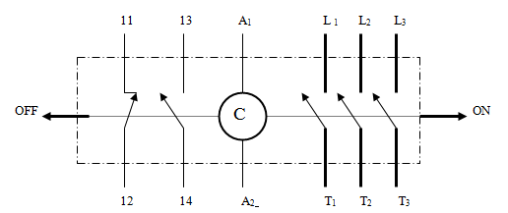
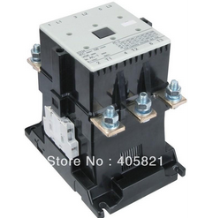
CONTACTORES
Los contactores tienen por finalidad establecer o interrumpir el paso de la corriente a los equipos para su utilización.

Slide 16
Beneficios proporcionados por los contactores
La utilización de estos equipos, sigue proporcionado alto grado de confianza para los interruptores de cambio automático.
El generador de emergencia tendrá menor tiempo para la puesta en funcionamiento.
Posibilidad de controlar los dos generadores y el de emergencia con el mismo contactor.
Aumenta la seguridad de la unidad, con los contactores, los cuales entrarían en funcionamiento al no censar los parámetro de control.

Slide 17
PRINCIPALES EQUIPOS DE COMUNICACIÓN
EQUIPOS DE LA SALA DE RADIO QUE UTILIZARÁN CONTACTORES
CANTIDAD | EQUIPO
EQUIPOS HF
01 | TX/RX HF FURUNO (FS 2571C)
01 | TX/RX HF ROHDW Y SCWARZ
02 | RX HF ICOM
EQUIPOS VHF
03 | TX/RX VHF FURUNO (FM 8500)
EQUIPOS EN LA CONSOLA DEL SISTEMA GMDSS
01 | TX/RX HF FURUNO (FS 1562-15)
01 | MF /HF DCS (TERMINAL DCS-6) FURUNO
01 | MF /HF DCS RECEIVER (AA-50) FURUNO
01 | INMARSAT "C" FURUNO
01 | RX. NBDP C/MONITOR FURUNO

Slide 18
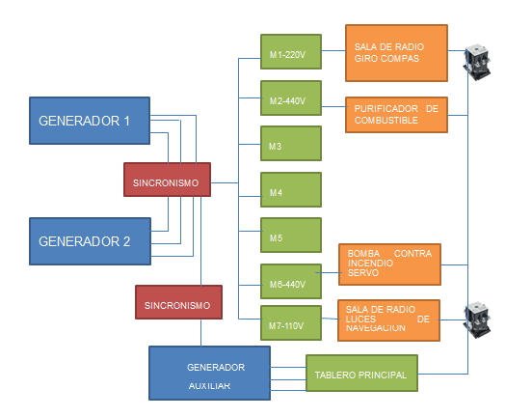
IMPLEMENTACIÓN DE CONTACTORES
DISTRIBUCIÓN ELÉCTRICA DEL BESGUA IMPLEMENTANDO CONTACTORES PARA LOS EQUIPOS DE COMUNICACIÓN

Slide 19
IMPLEMENTACIÓN DE CONTACTORES
COSTO DE IMPLEMENTACIÓN
CANTIDAD | DESCRIPCIÓN | VALOR
2 | Contactores de 80 Amp | 330
1 | Relé de corriente alterna | 15
1 | Tablero | 40
1 | Loveto de carga de batería | 50
1 | Rollo de cable #10 | 70
 | Mano de obra | 500
 | TOTAL | 1005

Slide 20
INTRODUCCIÓN
INVESTIGACIÓN
IMPLEMENTACIÓN DE CONTACTORES
CONCLUSIONES
RECOMENDACIONES
CONCLUSIONES
TEMARIO:

Slide 21
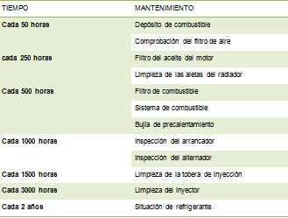
CONCLUSIONES
Un control en el manejo del plan de mantenimiento para los generadores principales, disminuirá las fallas mecánicas en su funcionamiento, la que permitirá evitar las paradas inesperadas de energía en la unidad.
El generador auxiliar está en la capacidad de alimentar a otros equipos y en especial a los equipos de comunicación que estos transmiten señales de ayuda, socorro marítimo a buques y al satélite.
Implementar contactores en los principales equipos de comunicación que conecten el poder eléctrico de los generadores principales con el de emergencia impedirá que estos equipos se queden sin energía.

Slide 22
IMPLEMENTACIÓN DE CONTACTORES
RECOMENDACIONES
Revisar y aprobar el instructivo de mantenimiento de generadores.
Energizar a los principales equipos de comunicación y otros equipos para evitar posible emergencia en la mar.
Proponer al Buque Escuela Guayas la implementación de contactores en los principales equipos de comunicación.

Slide 23
IMPLEMENTACIÓN DE CONTACTORES
GRACIAS POR SU ATENCIÓN

